Slide 1
Εξέγερση Πολυτεχνείου
Ναταλία Μοτσιοπούλου
Γεωργία Τασιοπούλου

Slide 2
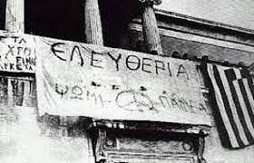
Ψωμί Παιδία Ελευθερία

Slide 3
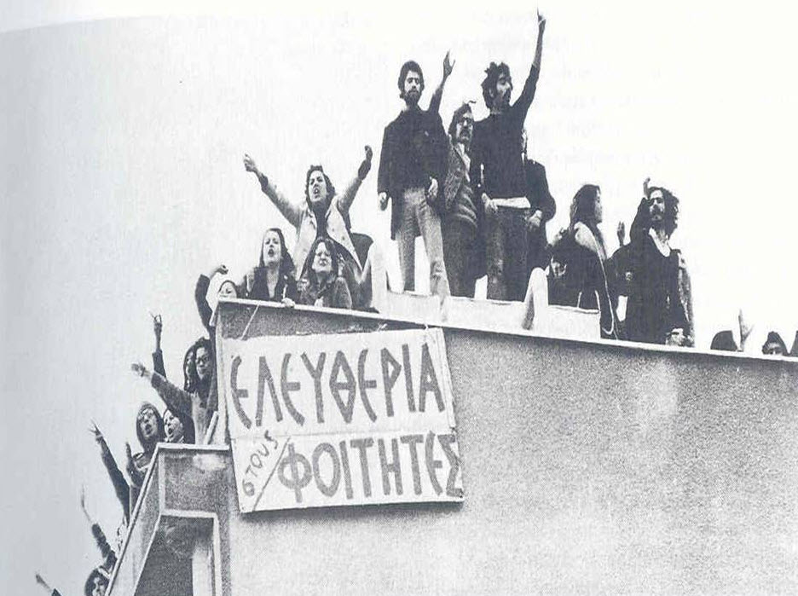
Φοιτητές

Slide 4
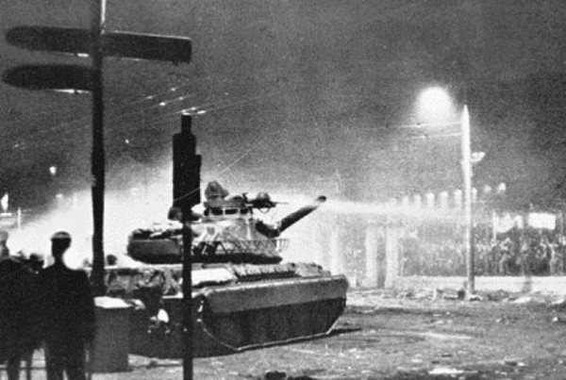
Τανκς

Slide 5
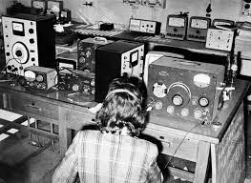
Ραδιοφωνικός Σταθμός

Slide 6
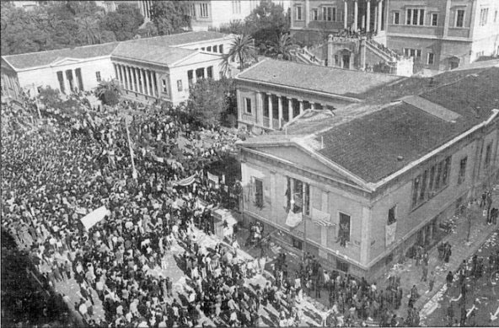
Κόσμος

Slide 7

Εφημερίδα

Slide 8
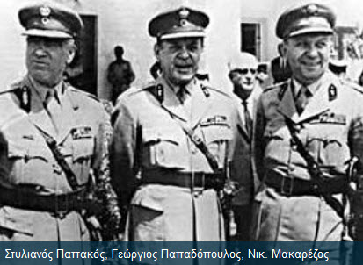
Δικτατορία

Slide 9
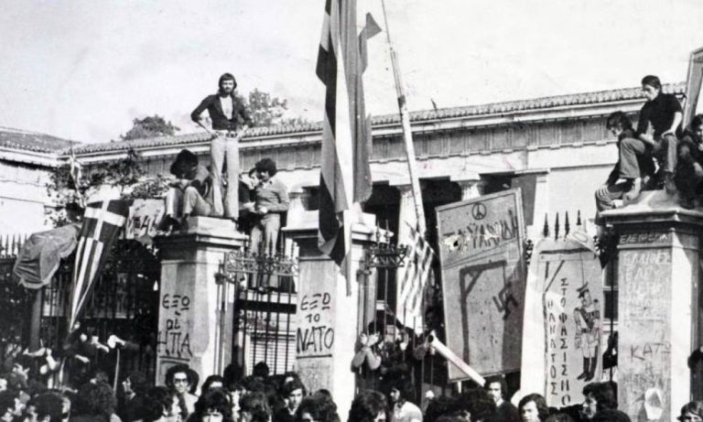
Πολυτεχνείο

Slide 10
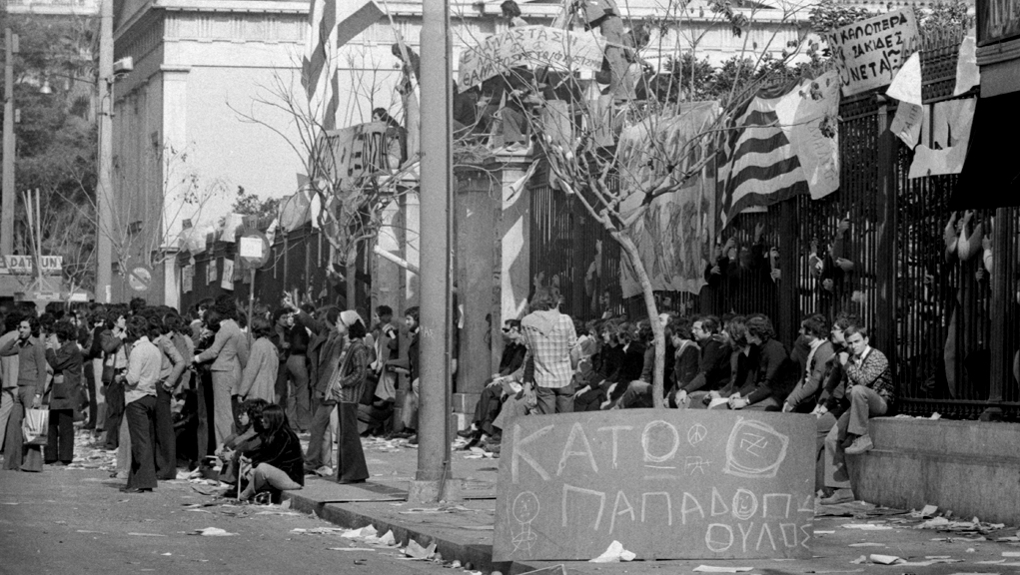
Πόλεμος

